Slide 1
Системный анализ в защите информации
МГТУ им. Н. Э. Баумана
группа ИУ6-72б
Бурлаков Александр

Slide 2
Системный подход к информационной безопасности
Понятие «информационная безопасность» включает в себя безопасность политических, экономических, социальных и технических аспектов сложных систем, в том числе и защиту информации. И она определяется способностью государства, общества, организации, личности:
Обеспечивать с определенной вероятностью достаточные и защищенные информационные ресурсы и информационные потоки для поддержания своей жизнедеятельности и жизнеспособности, устойчивого функционирования и развития;
Противостоять информационным опасностям и угрозам, негативным информационным воздействиям на индивидуальное и общественное сознание и психику людей, а также на компьютерные сети и другие технические источники информации; и вырабатывать личностные и групповые навыки и умения безопасного поведения;
Поддерживать постоянную готовность к адекватным мерам в информационном противоборстве, кем бы оно ни было навязано.
Обеспечение реализации этих требований осуществляется при помощи систем защиты информации (далее СЗИ)

Slide 3
Цели защиты информации
Основные цели защиты информации:
Предотвращение утечки, хищения, утраты, искажения, подделки информации;
Предотвращение угроз безопасности личности, общества, государства;
Сохранение государственной тайны, конфиденциальности документированной информации в соответствии с законодательством.

Slide 4
Основные задачи систем защиты информации
К первому виду задач можно отнести 3 класса, связанных с уменьшением степени распознавания объектов:
Скрытие информации;
Дезинформация противника;
Легендирование;

Slide 5
Основные задачи систем защиты информации
Ко второму виду можно отнести 9 классов задач, связанных с защитой содержания информации:
Введение избыточности элементов системы;
Регулирование доступа к средствам, комплексам и СЗИ;
Регулирование использования элементов системы и ЗИ;
Маскировка информации;
Регистрация сведений;
Уничтожение информации;
Обеспечение сигнализации;
Обеспечение реагирования;
Управление СЗИ.

Slide 6
Основные задачи систем защиты информации
К третьему виду относятся задачи защиты информации от информационного воздействия:
Защита от информационного воздействия на технические средства;
Защита от информационного воздействия на общество;
Защита от информационного воздействия на психику человека.

Slide 7
Проектирование СЗИ
Проектирование СЗИ – сложный комплекс работ, обычно включающий в себя следующие этапы:
Предпроектное обследование, формирующее базовые требования к СЗИ;
Анализ требований, предъявляемых заказчиком к системе;
Проектирование программной и аппаратной компонент;
Конструирование;
Верификация спроектированной системы требованиям безопасности;
Ввод СЗИ в эксплуатацию.

Slide 8
Применение системных подходов при проектировании
Рассмотрим главные принципы системного анализа, применяемых при проектировании СЗИ:
Принцип конечной цели;
Принцип измерения;
Принцип эквифинальности;
Принцип связности;
Принцип функциональности;
Принцип развития и т.д.

Slide 9
Принципы проектирования СЗИ
Системное проектирование СЗИ включает подготовку комплекса взаимосвязанных мер, направленных на достижение требуемого уровня безопасности. Для обеспечения эффективности ИС комплекс программ защиты целесообразно базировать на следующих общих принципах:
Стоимость создания и эксплуатации системы информационной защиты должна быть меньше, чем размеры наиболее вероятного или возможного допустимого ущерба от любых потенциальных угроз;
программная защита функциональных программ и данных должна быть комплексной и многоуровневой, ориентированной на все виды угроз с учетом их опасности;
СЗИ должна иметь целевые, индивидуальные компоненты, предназначенные для обеспечения безопасности функционирования каждого отдельно взятого объекта и функциональной задачи с учетом их уязвимости и степени влияния на безопасность ИС в целом;
СЗИ не должна приводить к ощутимым трудностям, помехам и снижению эффективности применения и решения основных функциональных задач информационной системы в целом.

Slide 10
Перечень основных средств СЗИ
Средства защиты информации подразделяются на:
Формальные – средства, которые выполняют свои функции по защите информации формально, то есть преимущественно без участия человека;
Неформальные – средства, основу которых составляет целенаправленная деятельность людей. Формальные средства делятся на физические, аппаратные и программные.

Slide 11
Стратегии применения средств СЗИ
Стратегия определяет структуру, приоритеты и методы принятия решений при организации и обеспечении соответствующего вида деятельности, направлена на то, чтобы наиболее важные цели этой деятельности достигались при наиболее рациональном расходовании имеющихся ресурсов.
Выработка стратегии защиты информации в самом общем виде может быть определена как поиск оптимального компромисса между потребностями в защите и необходимыми для этих целей ресурсами.

Slide 12
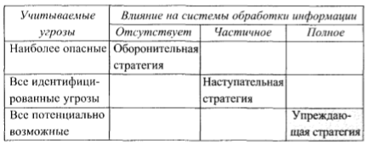
Три предельные стратегии защиты информации
При использовании предельных стратегий можно нейтрализовать лишь те угрозы, которые соответствуют этим стратегиям: для оборонительной – наиболее опасные, для наступательной – все идентифицированные и т.д.

Slide 13
Анализ информационных рисков
Анализ информационных рисков – процесс комплексной оценки защищенности информационной системы с переходом к количественным или качественным показателям рисков. При этом риск – это вероятный ущерб, который зависит от защищенности системы.
Управление рисками –процесс идентификации и уменьшения рисков, которые могут воздействовать на информационную систему. Результаты анализа используются при выборе средств защиты, оценке эффективности существующих и проектируемых подсистем СЗИ

Slide 14
Оценка рисков
Для измерения какого-либо свойства необходимо выбрать шкалу (см. и. «Виды шкал»). Шкалы могут быть разной «силы», выбор той или иной шкалы зависит как от свойств измеряемой величины, так и от имеющихся в наличии измерительных инструментов.
В качестве примера рассмотрим варианты выбора шкалы для измерения характеристического свойства «ценность информационного ресурса». Она может измеряться опосредованно в шкалах отношений, таких как стоимость восстановления ресурса, время восстановления ресурса и других.

Slide 15

Оценка рисков по двум факторам
В простейшем случае используется оценка двух факторов: вероятность происшествия и тяжесть возможных последствий. Обычно считается, что риск тем больше, чем больше вероятность происшествий и тяжесть последствий. Общая идея может быть выражена формулой:
$РИСК=Р_{происшествия} х ЦЕНА ПОТЕРИ$

Slide 16
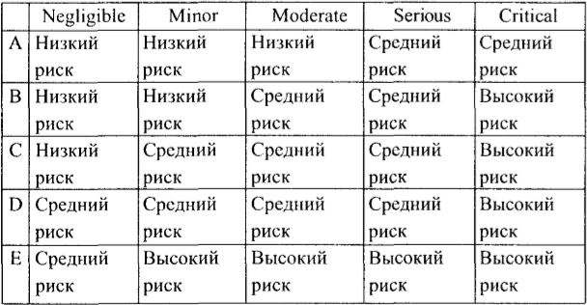
Оценка рисков по двум факторам
Градация от А до Е – по увеличению вероятности, от N до С – по увеличению тяжести последствий

Slide 17
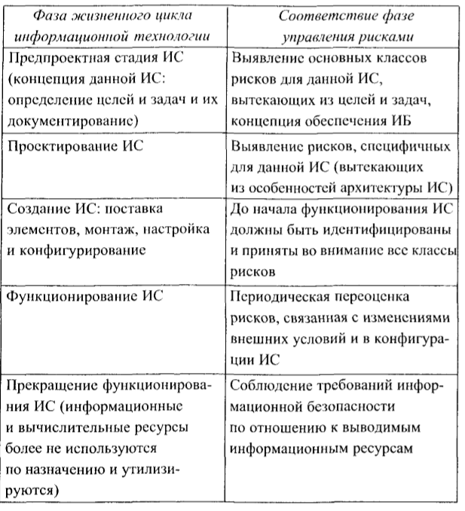
Управление рисками на различных стадиях жизненного цикла информационной системы

Slide 18
Применение моделей
Построение моделей при проектировании или модернизации СЗИ представляется естественным путем решения задач анализа и проектирования с минимальными затратами и высокой эффективностью.
Так, на этапе анализа модель СЗИ используется для исследования функционирования организации и документирования каждой выполняемой функции (операции), чтобы выявить, например, к какой информации и к каким ресурсам должен иметь доступ каждый сотрудник при выполнении его функциональных обязанностей.

Slide 19
Применение моделей
Чаще всего в качестве теоретической основы применяется теория игр, когда для создания защитной системы используется матрица угроз/средств защиты и матрица вероятностей наступления угроз. У злоумышленника существует своя собственная матрица нападений (ценностей), в общем случае эта матрица может не совпадать с матрицей защищающейся стороны.
Определив основные мотивы и цели нарушителя, представляется возможным оказать влияние на эти причины, или необходимым образом скорректировать требования к системе защиты от данного типа угроз. Вопросы безопасности вычислительных систем большей частью есть вопросы человеческих отношений и человеческого поведения. При анализе нарушений защиты необходимо уделять внимание субъекту (личности) нарушителя. Устранение причин или мотивов, побудивших к нарушению, в дальнейшем может помочь избежать повторения подобного случая.

Slide 20
Заключение
Для защиты информации удобно применять системный анализ, благодаря которому можно составить модель системы, оценить возможные угрозы и риски, определиться с методами их устранения.

